Slide 1
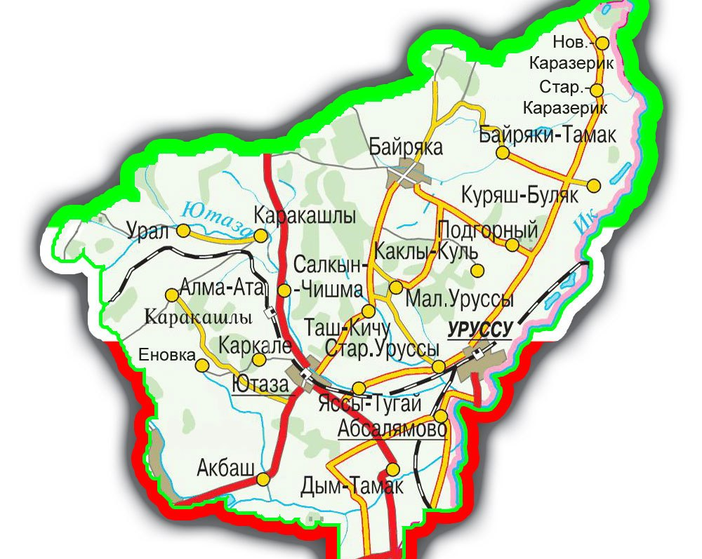
Творческий проект: «Моя малая Родина»
Автор проекта учитель начальных классов: Гаффарова Алина Ахатовна

Slide 2
Аннотация:
Данная работа проходит по группам и таким образом создает ситуацию успешности.
Практическая работа позволяет учащимся познакомиться с историей возникновения их родного посёлка.
При работе над проектом с учащимися была организована экскурсия по посёлку, посетили местную библиотеку, и сделали фотографии достопримечательностей посёлка.
Итогом проекта должно стать умение продуктивно работать в команде, выполнять разные роли и обязанности, умение признавать различные мнения; умение действовать в интересах группы; умение отвечать за свой выбор перед другими людьми;

Slide 3
Участники данного проекта: ученики 1 Б класса
Время проведения:
3 недели
Место проведения:
кабинет 1Б класса
экскурсия по поселку

Slide 4
Цели проекта:
Расширять знания о своём родном селе;
Способствовать воспитанию чувства гордости за свою малую Родину;
Воспитывать у учащихся коммуникативность.
Задачи проекта:
- посещение библиотеки с целью ознакомления с литературой по данной теме;
- знакомство с правилами работы в сети Интернет, с этикетом общения, правилами соблюдения авторских прав;
- анализ информации, отбор материалов.
- оценивание своей работы в группе

Slide 5
Выполнение проекта
Подготовительный этап
Выявление знаний детей о том, что они знают о своей малой родине
Постановка проблемы.
Определение целей и задач проекта.
Формирование творческих групп:
Основной этап
Формирование групп учитывая место рождения и проживания. .
Работа с различными информационными источниками.
Составление плана работы на каждую группу с распределением обязанностей.
Обсуждение и отбор собранного материала, необходимого для создания продуктов проектной деятельности учащихся.
Заключительный этап
Представление готового продукта проектной деятельности учащихся:
«Фотоальбом»

Slide 6
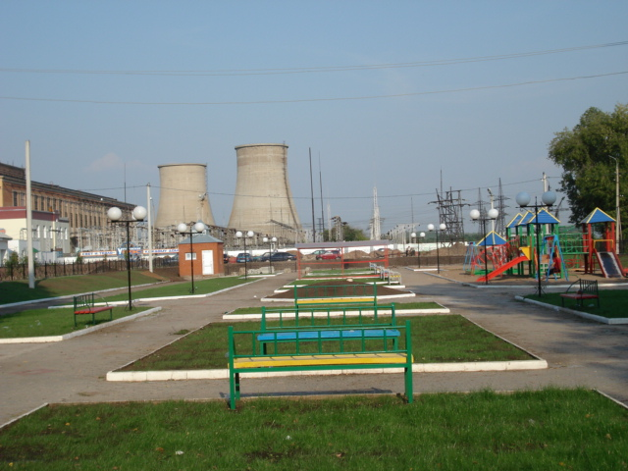
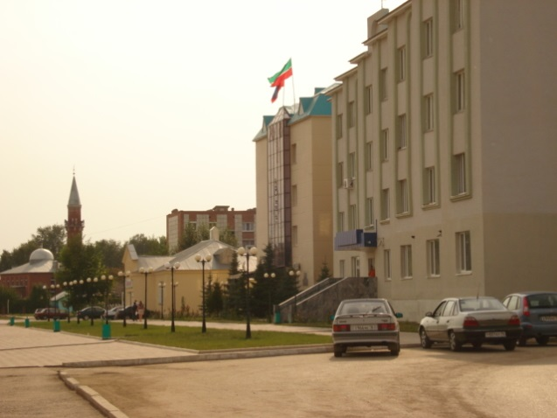
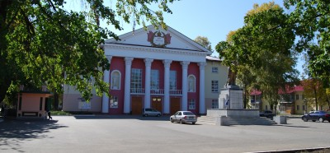
Оформление результатов работы:
Группа №1

Slide 7
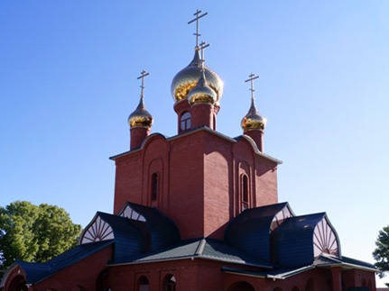
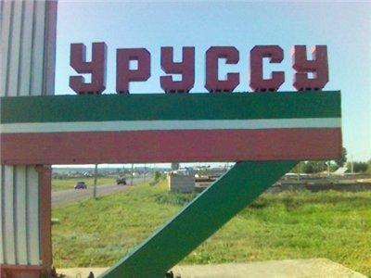
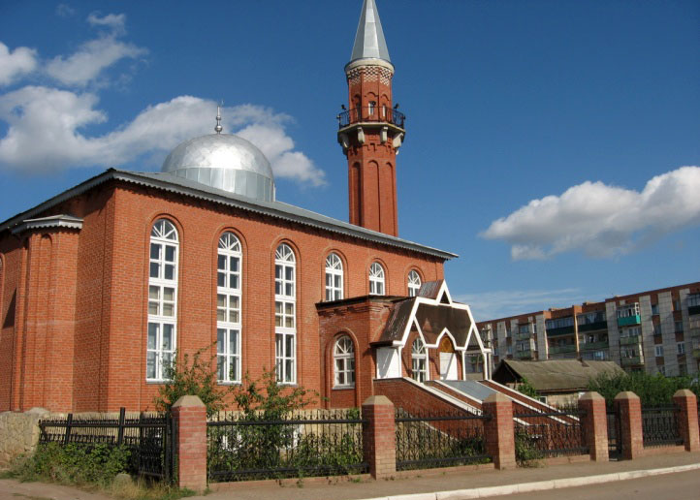
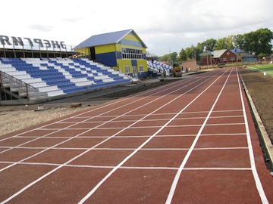
Группа №2

Slide 8
Результат проекта
- результат проекта стал положительным для всех;
сохранение наследия и использование его в воспитании и в формировании личности подрастающего поколения приведет к улучшению качества социальной среды;
- учащиеся расширили свои знания о своей малой Родине.

Slide 9
Интернет ресурсы
/yandsearch?text=карта%20ютазинского%20района%20рт&img_url=http%3A%2F%2Fmoltat.ru%2Fwp-content%2Fuploads%2F2012%2F03%2Fbig-400x318.jpg&pos=2&rpt=simage&lr=43&noreask=1&source=wiz
yandsearch?source=wiz&fp=0&text=ютазинский%20район%20фото&noreask=1&pos=29&lr=43&rpt=simage&uinfo=ww-1263-wh-670-fw-1038-fh-464-pd-1&img_url=http%3A%
yandsearch?source=wiz&fp=0&text=ютазинский%20район%20фото&noreask=1&pos=8&lr=43&rpt=simage&uinfo=ww-1263-wh-670-fw-1038-fh-464-pd-1&img_url=http%3A%2F%2Fww
yandsearch?source=wiz&fp=7&uinfo=ww-1263-wh-670-fw-1038-fh-464-pd-1&p=7&text=ютазинский%20район%20фото&noreask=1&pos=235&
yandsearch?source=wiz&fp=7&uinfo=ww-1263-wh-670-fw-1038-fh-464-pd-1&p=7&text=ютазинский%20район%20фото&noreask=1&pos=227
yandsearch?source=wiz&fp=8&uinfo=ww-1263-wh-670-fw-1038-fh-464-pd-1&p=8&text=ютазинский%20район%20фото&noreask=1&pos=248&rpt=simage&lr=43&img_url=
yandsearch?source=wiz&fp=9&uinfo=ww-1263-wh-670-fw-1038-fh-464-pd-1&p=9&text=ютазинский%20район%20фото&noreask=1&pos=277&rpt=simage&lr=43&im
yandsearch?source=wiz&fp=3&uinfo=ww-1263-wh-670-fw-1038-fh-464-pd-1&p=3&text=ютазинский%20район%20фото&noreask=1&pos=106&rpt=simage&lr=43&img_url=http%3A%2F%2Fmasterfibre-kaz

